Slide 1
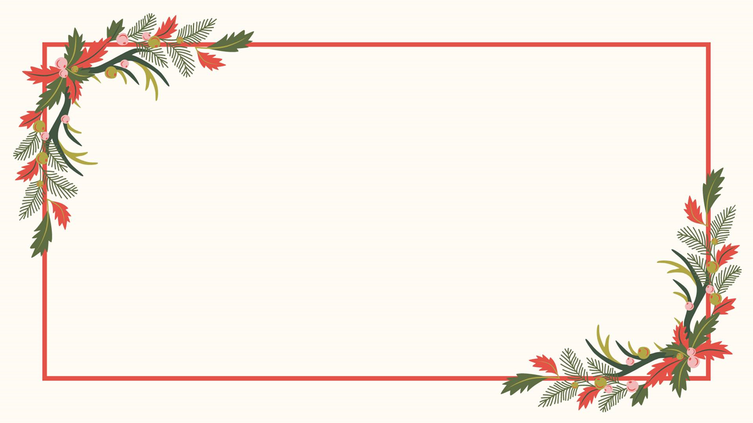
CHÀO MỪNG CÁC CON ĐẾN VỚI LỚP HỌC TRỰC TUYẾN

Slide 2

KHỞI ĐỘNG
Muốn chia số có hai chữ số cho số có một chữ số ta thực hiện theo mấy bước? Đó là những bước nào?

Slide 3

Thứ hai ngày 13 tháng 12 năm 2021
Toán
Chia số có ba chữ số cho số có một chữ số

Slide 4
a) 648 : 3 = ?
648 3
6 chia 3 được 2, viết 2.
2 nhân 3 bằng 6; 6 trừ 6 bằng 0.
Hạ 4; 4 chia 3 được 1, viết 1.
1 nhân 3 bằng 3; 4 trừ 3 bằng 1.
Hạ 8; được 18; 18 chia 3 được 6, viết 6.
6 nhân 3 bằng 18; 18 trừ 18 bằng 0.
6
1
6
2
4
0
3
8
1
18
0
648 : 3 =
216

Slide 5
b) 236 : 5 = ?
236 5
23 chia 5 được 4, viết 4.
4 nhân 5 bằng 20; 23 trừ 20 bằng 3.
Hạ 6; 36 chia 5 được 7, viết 7.
7 nhân 5 bằng 35; 36 trừ 35 bằng 1.
4
20
7
3
6
35
1
236 : 5 =
47 (dư 1)

Slide 6
648 3
236 5
6
2
1
6
4
20
7
4
0
3
6
3
35
1
8
1
18
236 : 5 =
47 (dư 1)
0

Slide 7
Muốn chia số có ba chữ số cho số có một chữ số
ta thực hiện như sau:
Bước 1: Đặt tính.
Bước 2:
Chia lần lượt từ trái sang phải.
Chia từ hàng trăm của số bị chia rồi mới chia
đến hàng chục và hàng đơn vị.
Ở mỗi lượt chia, ta thực hiện liên tiếp các phép
tính nhẩm chia - nhân - trừ.

Slide 8

LUYỆN TẬP

Slide 9

Bài 1. Tính:
a)
872
4
375
5
390
6
905
5
b)
457
4
578
3
489
5
230
6

Slide 10
Bài 1 Tính:
a)
872 4
375 5
390 6
905 5
35
36
7
6
5
1
8
2
5
5
1
1
8
8
5
0
2
3
0
7
4
0
4
25
30
40
3
2
0
0
5
0
3 2
5
0
0

Slide 11
Bài 1 Tính:
b)
457 4
578 3
489 5
230 6
18
45
3
2
9
8
1
7
1
4
3
9
4
1
0
3
5
5
27
9
0
4
27
35
48
7
0 8
1
4
2
1 6
6
1
2

Slide 12

Bài 2: Có 234 học sinh xếp hàng, mỗi hàng có 9 học sinh. Hỏi tất cả bao nhiêu hàng?
Tóm tắt
9 học sinh: 1 hàng
Bài giải
Số hàng có tất cả là:
234 : 9 = 26 (hàng)
Đáp số : 26 hàng.
234 học sinh: … hàng?

Slide 13
Bài 3 :Viết ( theo mẫu):
Số đã cho | 432m | 888kg | 600 giờ | 312 ngày
Giảm 8 lần
Giảm 6 lần
888kg : 8
600giờ : 8
312ngày : 8
432 m: 8 =
54m
= 111kg
= 75giờ
= 39ngày
888kg : 6
600giờ : 6
312ngày : 6
432m : 6 =
72m
= 148kg
= 100giờ
= 52ngày

Slide 14


